Slide 1
Fisiología renal
Carolina Palacios Montoya
Medico general UdeA

Slide 2
Múltiples funciones del riñón
Excreción de productos metabólicos de desecho y sustancias químicas extrañas.
Regulación de los equilibrios hídrico y electrolítico.
Regulación de la osmolalidad del líquido corporal y de las concentraciones de electrólitos.
Regulación de la presión arterial.
Regulación del equilibrio acido básico.
Regulación de la producción de eritrocitos.
Secreción, metabolismo y excreción de hormonas.
Gluconeogenia.

Slide 3
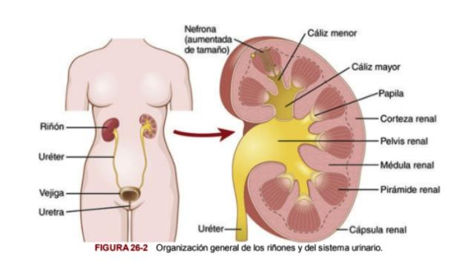
Anatomía fisiológica

Slide 4
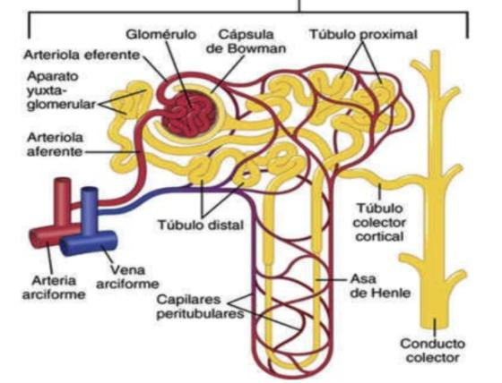
Irrigación renal

Slide 5
Nefrona
Cada nefrona contiene:
Capilares glomerulares (glomérulo: filtro) el cual esta cubierto por la cápsula de Bowman.
Túbulo largo de liquido filtrado que se convierte en orina camino a pelvis.
El liquido filtrado desde los capilares circula a la cápsula de Bowman y desees al tabulo próxima que esta en corteza, luego pasa a médula donde esta el asa de Henle con sus dos ramas, vuelve a corteza.

Slide 6
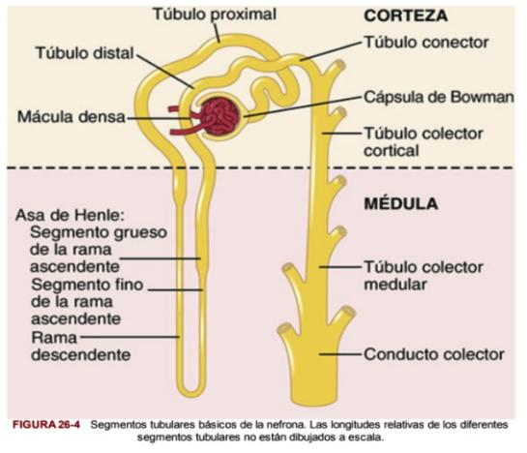
Nefrona

Slide 7
Formación de la orina
La cantidad y concentración depende de 3 factores:
1) La filtración glomerular.
2) La reabsorción de sustancias de los túbulos renales hacia la sangre.
3) La secreción de sustancias desde la sangre hacia los túbulos renales.

Slide 8
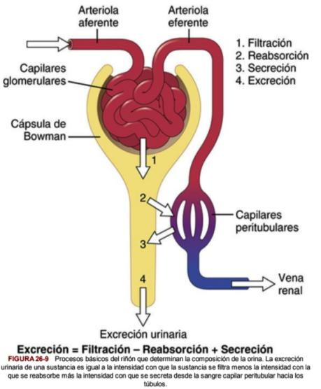

Slide 9
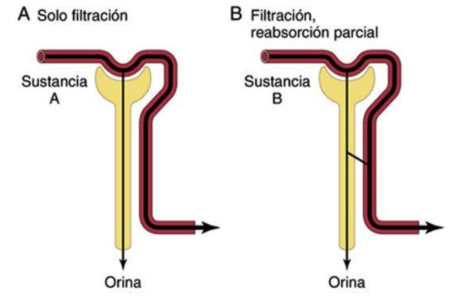

Slide 10
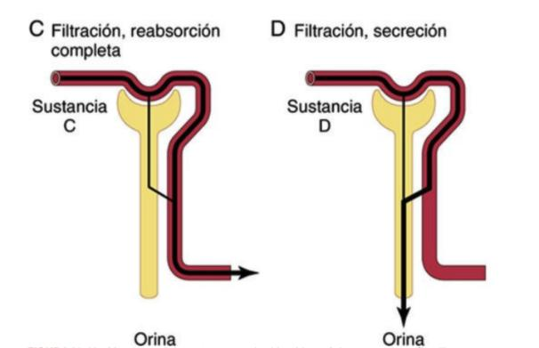

Slide 11
Filtración, reabsorción y secreción de diferentes sustancias
La reabsorción tubular es cuantitativamente más importante que la secreción tubular en la formación de la orina.
Productos de excreción del metabolismo se eliminan casi en su totalidad, contrario para con electrolitos que se reabsorben mucho.
Elementos nutritivos se reabsorben completamente.

Slide 12
Producción de orina
Filtrado glomerular: casi 180 L / día (125 ml/min) de los cuales se reabsorbe 179 lts.
La tasa de excreción dependen de flujo sanguíneo renal (aproximadamente 20% del FSR) y de las propiedades especiales de las membranas de los capilares glomerulares (impermeables a las proteínas).
Es el equilibrio entre las fuerzas hidrostáticas y coloidosmóticas en la membrana del capilar y el coeficiente de filtración capilar (el producto de la permeabilidad por el área superficial del filtro de los capilares).

Slide 13
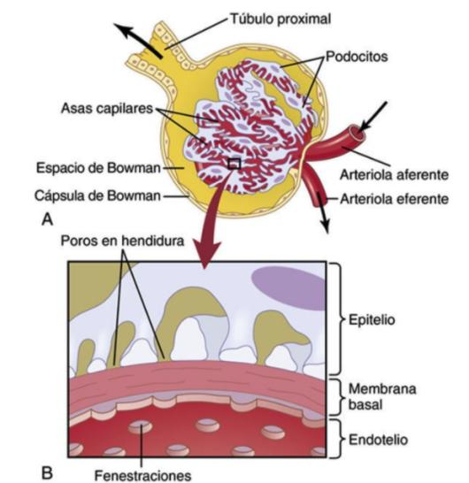

Slide 14
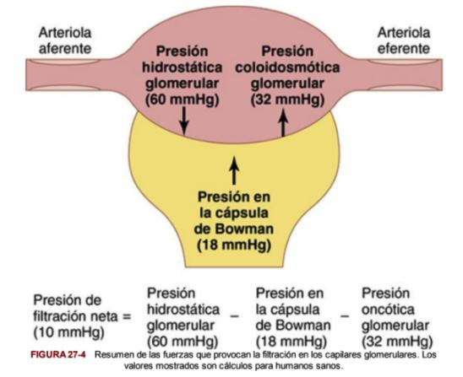

Slide 15
Resumiendo filtrado glomerular
El aumento del coeficiente de filtración capilar glomerular incrementa la FG.
El aumento de la presión hidrostática en la cápsula de Bowman reduce la FG.
El aumento de la presión coloidosmótica capilar glomerular reduce la FG.
El aumento de la presión hidrostática capilar glomérula incrementa la FG.

Slide 16
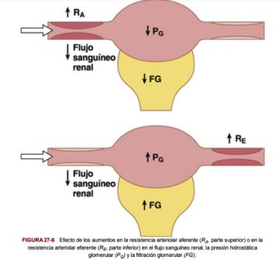
Presión hidrostática glomerular
Esta regulada por:
1) presión arterial.
2) resistencia arteriolar aferente.
3) resistencia arteriolar eferente.

Slide 17
Control fisiológico FG y FSR
Sujetos a control fisiológico son la presión hidrostática glomerular y la presión coloidosmótica capilar glomerular. Estas variables, a su vez, están Influenciadas por el sistema nervioso simpático, las hormonas y los autacoides (sustancias vasoactivas que liberan los riñones y actúan a nivel local) y otros controles de retroalimentación que son intrínsecos a los riñones.

Slide 18
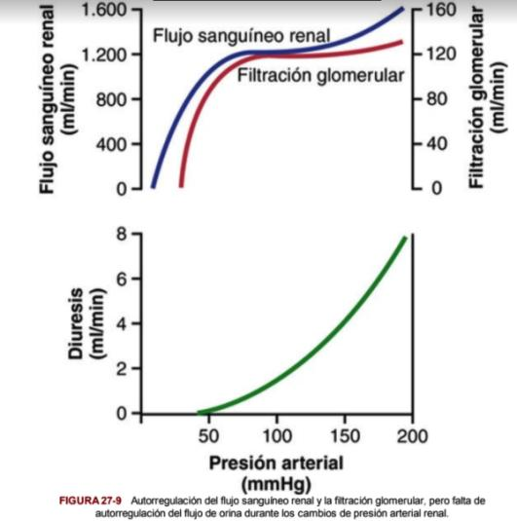

Slide 19
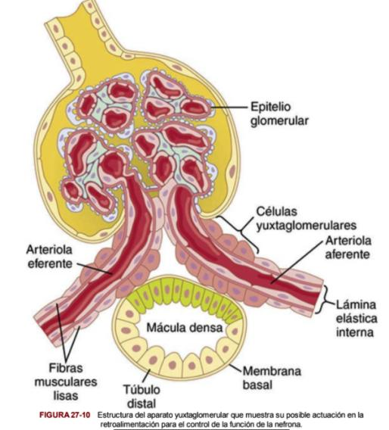
La reducción del cloruro de sodio en la mácula densa dilata las arteriolas aferentes y
aumenta la liberación de renina.

Slide 20
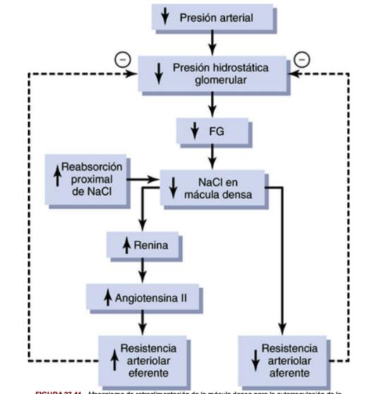

Slide 21
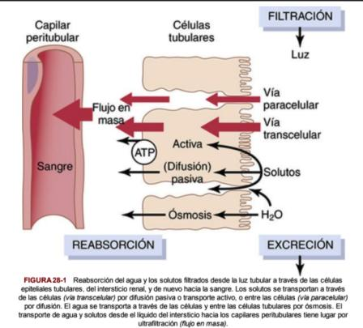
Reabsorción
Reabsorción: vis transcelular, vía paracelular, transcelular.
Comprende transporte activo y pasivo.

Slide 22
Reabsorción: transporte activo
Activo: usa energía metabólica (en contra de gradiente) primario que gasta ATP y secundario que gasta otras fuentes energéticas como fosfatos de alta energía.
Ej: sodio (por la membrana luminal por bomba ATPasa na-k / través de membrana basolateral por el mismo mecanismo).
Cotransporte glucosa Na por transporte activo secundario (depende de la energía liberada por la bomba ATPasa Na-K que mantiene gradiente para la difusión facilitada del sodio a favor de corriente hacia el interior de la célula, esto da energía para el transporte a contracorriente de la glucosa).

Slide 23
Reabsorción
Pinocitosis: algunas partes del túbulo, especialmente del túbulo proximal, reabsorben moléculas grandes, como las proteínas, pinocitosis, un tipo de endocitosis.
Transporte máximo.
Algunas no tienen transporte máximo ( las de difusión pasiva) por que dependen de otros factores.

Slide 24
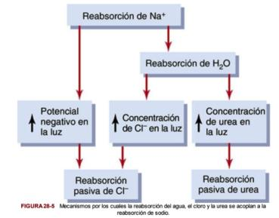
Reabsorción: transporte pasivo
Osmosis, hay partes de los túbulos mas permeables por este fenómeno.
Adraste de disolvente: si el agua se mueve también mueve algunos solitos.
Difusión pasiva.

Slide 25
Reabsorción y secreción por segmento

Slide 26
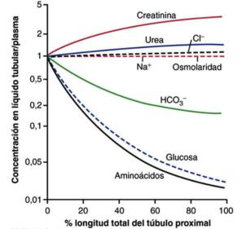
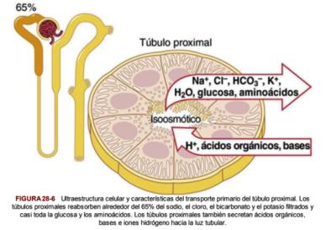
Túbulo proximal

Slide 27
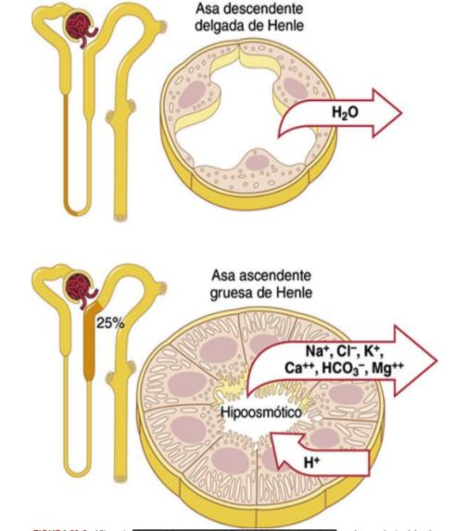
Asa de Henle
Alrededor del 25% de las cargas filtradas de Na, cl y K se reabsorben en el asa de Henle, sobre todo en la rama ascendente gruesa. También iones, como calcio, bicarbonato y magnesio, en la rama ascendente gruesa del asa de Henle.

Slide 28
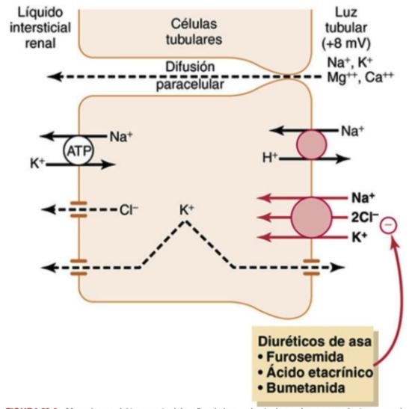
Asa de Henle
Bomba ATPasa sodio-potasio.
En la rama ascendente gruesa del asa de Henle actúa la furosemida.
Allí se reabsorben como M ++ Ca ++ Na + y K+ en la rama ascendente gruesa, es impermeable al H2O.

Slide 29
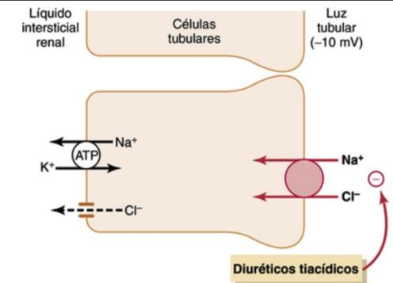
Túbulo distal
Mácula densa.
Porción descendente reabsorbe con mas avidez iones impermeable a agua y urea (segmento diluyente).

Slide 30
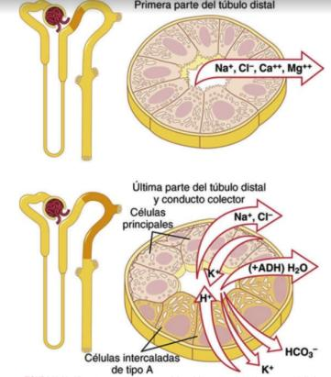
Porción final del túbulo distal y túbulo colector cortical
Células principales y células intercaladas.
Impermeables a la urea .
Reabsorben Na y secretan K (regulada por aldosterona).
Impermeabilidad al H2O controlada por ADH.

Slide 31
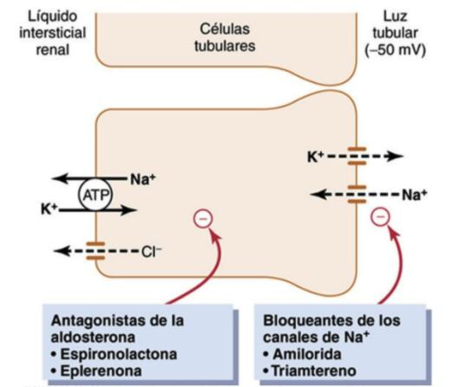
Células principales

Slide 32
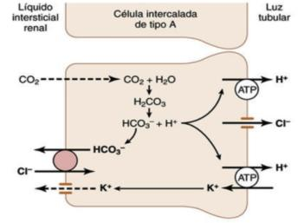
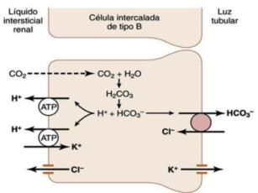
Célula intercalada

Slide 33
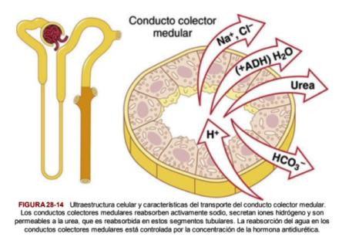
Conducto colector medular
Reabsorben < 10% H2O y Na.
Permeables al H2O controlado por ADH.
Permeable a Urea, transporte especial.
Secreta H+.

Slide 34
Regulación de la reabsorción tubular
Equilibrio glomerulotubular.
Fuerzas físicas en el líquido capilar peritubular y el líquido intersticial renal.
Efecto de la presión arterial sobre la diuresis: natriuresis por presión y diuresis por presión.
Efecto hormonal.
La activación del sistema nervioso simpático aumenta la reabsorción de sodio.

Slide 35
Efecto hormonal

Slide 36
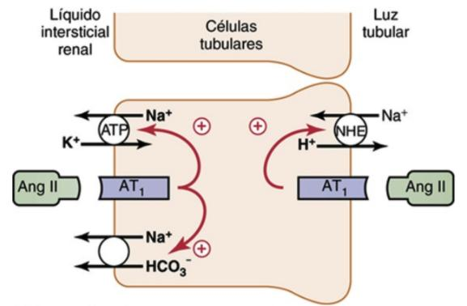
Efecto hormonal: Ang II

Slide 37
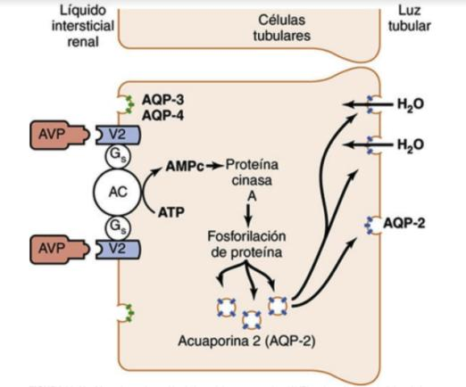
Efecto hormonal: ADH

Slide 38
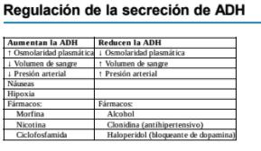
Control de la osmolaridad y de la concentración de sodio del líquido extracelular
1) El sistema osmorreceptor - ADH:
Aumento de Na hace que se retraigan las células osmorreceptoras en el hipotálamo >> núcleos supraópticos >> lóbulo posterior de la hipófisis los bules liberan ADH. ( la ADH se libera también por estimulo de barorreceptores arteriales y reflejos cardiopulmonares).
2) El mecanismo de la sed: pared anteroventral del 3 ventrículo (núcleo preóptico).

Slide 39
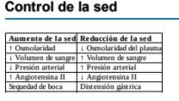
Mecanismo de la sed
Si el sodio aumenta 2 meq/L se activa el “UMBRAL PARA BEBER”.
Otros estimulantes: osmolaridad LEC / reducción de la PA / Angiotensina II/ sequedad de la boca / etc.

Slide 40
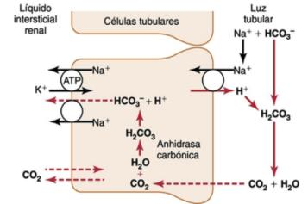
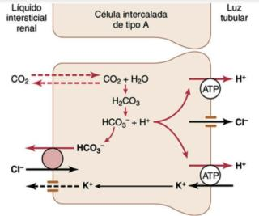
Secreción de H + y reabsorción de HCO3 – por los túbulos renales

Slide 41
Control acido básico renal

Slide 42
Bibliografía
Guyton, A.C.& Hall, J.E. (2016). "Tratado de Fisiología médica". 13ª Edición. Interamericana - McGraw-Hill. Madrid.
Ganong, W.F. (1994). "Fisiología Médica". 13ª Edición. El manual moderno. México.
Berne, R.M. & Levy, M.N. (1992) "Fisiología". 1ª Edición. Mosby. New York.

Slide 43
¡Gracias!

